Slide 1
Особливості участі спеціаліста під час огляду місця події при розслідуванні крадіжок із квартири

Slide 2
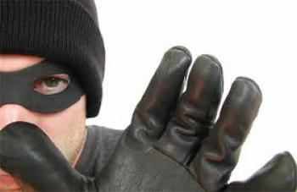
Крадіжки — найбільш поширені та небезпечні злочини, що посягають на державне, колективне та особисте майно громадян.
Відповідно до ст. 185 КК, крадіжка — таємне викрадання чужого майна.

Slide 3
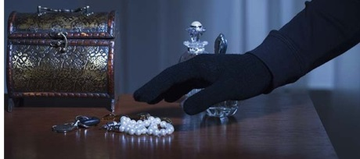
Предметом крадіжки може бути будь-яке майно, яке має певну вартість та є чужим для зловмисника. Кримінальна відповідальність за крадіжку може наступати для осіб, які досягли 14-ти років на момент вчинення злочину.

Slide 4
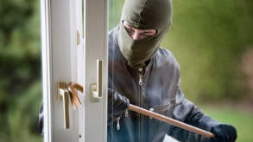
Квартирні крадіжки — найпоширеніший вид злодійства. Вони складають у середньому більше 35% від загального числа крадіжок.

Slide 5
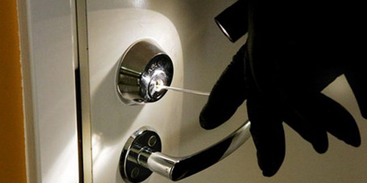
Розслідування квартирних крадіжок починається, як правило, при відсутності будь-яких даних про осіб, які вчинили злочин. У зв'язку з цим особливо велике значення набувають початкові слідчі дії та вміле поєднання з оперативно-розшуковими заходами, спрямованими на виявлення злочинців і викраденого майна.

Slide 6
Найважливішими початковими слідчими діями у цих справах є огляд місця події, допит потерпілого та свідків-очевидців.
Основне завдання цих дій полягає у збиранні даних, необхідних для побудови версій про осіб, що скоїли крадіжку, і для розшуку викраденого майна.

Slide 7
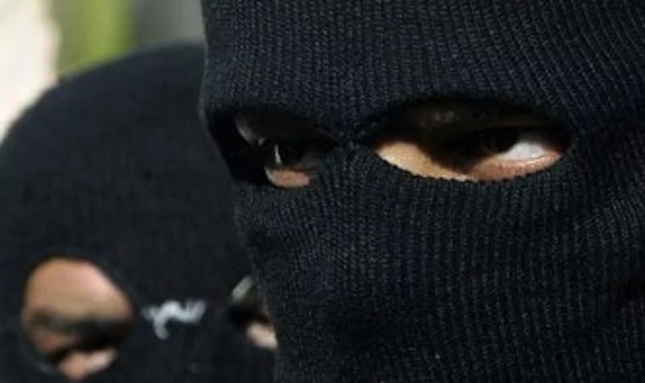
До числа таких даних відносяться насамперед відомості про знайомство злочинця з потерпілим і місцем крадіжки.
Нерідко квартирні крадіжки вчиняються особами, так чи інакше пов'язаними з потерпілими: його родичами, сусідами, товаришами по службі, знайомими.

Slide 8
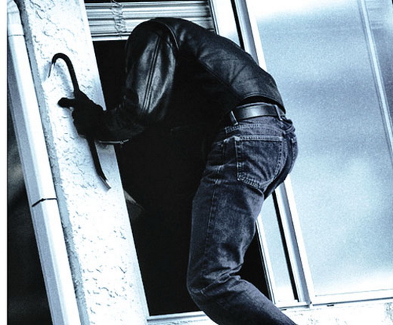
Знання злочинцем домашньої обстановки і способу життя потерпілого неминуче позначається на способі вчинення злочину. Тому рекомендується звернути увагу на спосіб проникнення злочинця в квартиру, знання ним влаштування дверних запорів, місць зберігання речей, розташування кімнат і запасних виходів.

Slide 9
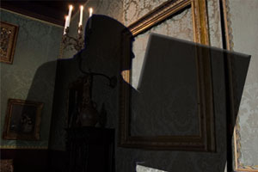
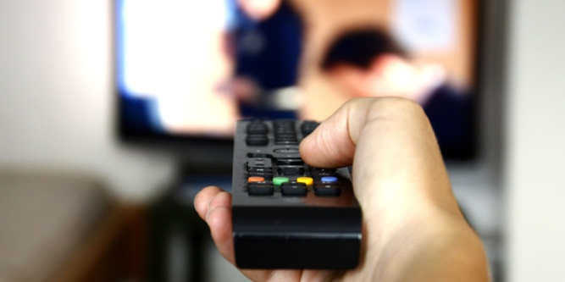
Орієнтування злочинця на місці крадіжки позначається також у швидкості та цілеспрямованості дій, виборі сховищ і відборі цінностей, тривалості перебування на місці злочину.
Особливу увагу слід звернути на час вчинення крадіжки і вибір викрадених цінностей.
Знання злочинцями часу відсутності мешканців квартири, часу отримання ними майна, грошей або інших цінностей, місць їх зберігання і т.д. може вказати на певне коло осіб, які могли скоїти крадіжку.

Slide 10
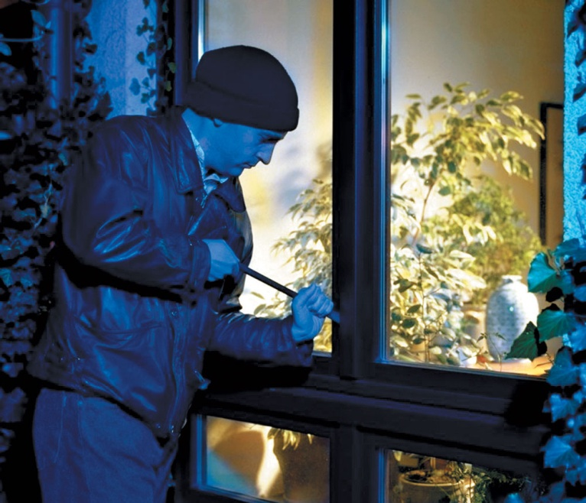
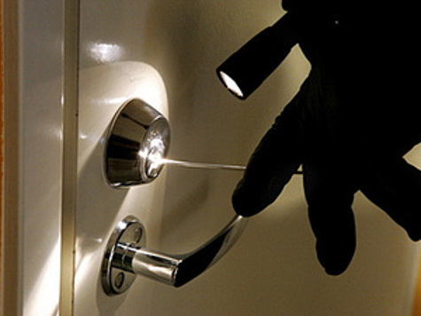
Дані про професію і рід занять злочинця нерідко вдається отримати шляхом вивчення способу проникнення в приміщення, подолання перешкод, розкриття запорів, використання тих або інших технічних засобів. В ряді випадків рід і вид викраденого майна свідчать про наявність у злочинця певних професійно-технічних навичок.

Slide 11
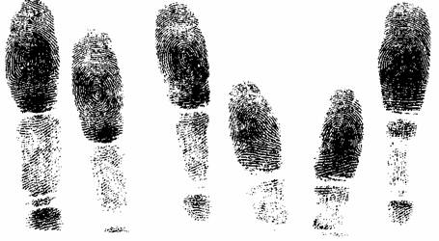
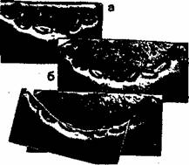
Відомості про ознаки зовнішності та фізичні властивості злочинців вдається отримати шляхом вивчення залишених ними слідів рук, ніг, зубів і виконаних дій.
Так, злом сховищ, переміщення меблів, діставання предметів, що знаходяться на певній висоті, та інші дії можуть вказувати на фізичну силу і зростання злочинця.

Slide 12
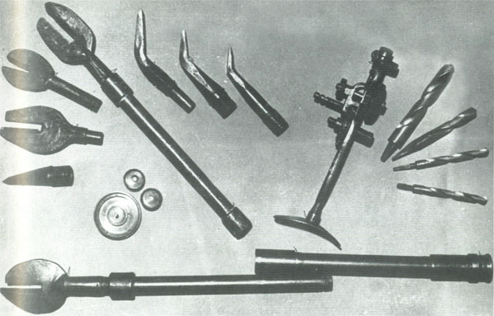
Шляхом вивчення виконаних дій на місці крадіжки можна встановити кількість злочинців, які сліди з місця крадіжки могли залишитися на тілі, одязі і знаряддях злочинців, наприклад, пил і сажа від зруйнованої пічної труби, сліди масла і інших харчових речовин, частинки фарби на знаряддях злому і т.д.

Slide 13
Огляд місця події під час розслідування крадіжок з квартири є однією з най­більш інформативних слідчих дій. До виїзду на місце події необхідно забезпечити його охорону з тим, щоб обстановка крадіжки залишилась недоторканною, потім визначити, хто повинен взяти участь в огляді. Для участі в огляді може бути запрошений потерпілий, підозрюваний, захисник, законний представник та інші учасники кримінального провадження. З метою одержання допомоги з питань, що потребують спеціальних знань, слідчий, прокурор для участі в огляді може запросити спеціалістів.

Slide 14
Згідно ч. 2 ст 71 КПК України: Спеціаліст може бути залучений для надання безпосередньої технічної допомоги (фотографування, складення схем, планів, креслень, відбір зразків для проведення експертизи тощо) сторонами кримінального провадження під час досудового розслідування і судом під час судового розгляду.

Slide 15
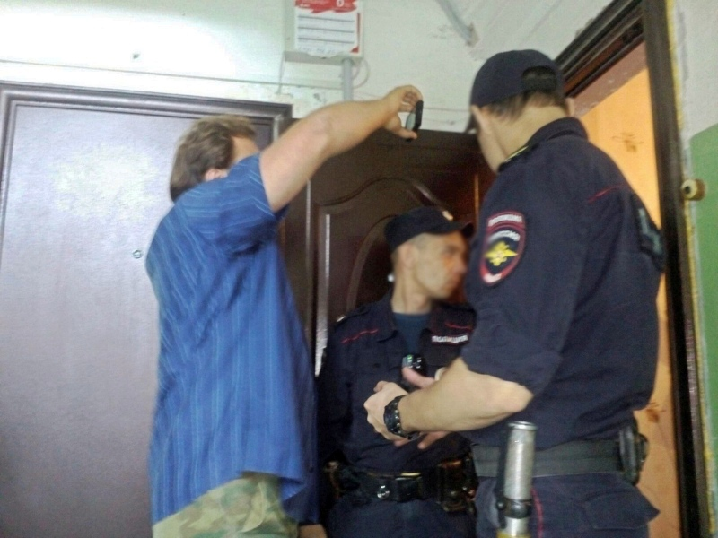
Згідно з ст. 237 КК України: Огляд житла чи іншого володіння особи здійснюється згідно з правилами цього Кодексу, передбаченими для обшуку житла чи іншого володіння особи.

Slide 16
На початку огляду слідчий спільно зі спеціалістами визначають межі та порядок проведення огляду, після чого спеціаліст здійснює фотографування та відеозйомку місця події. Після отримання доручення слідчого на проведення динамічної стадії ОМП та завдання на виявлення слідової інформації спеціалісти визначають алгоритм пошуку доказів (слідів, речей, документів) і методи їх виявлення, після чого узгоджують свої дії із слідчим та за його погодженням приступають до проведення ОМП;

Slide 17
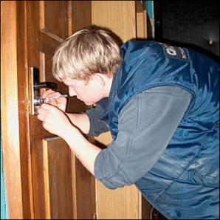
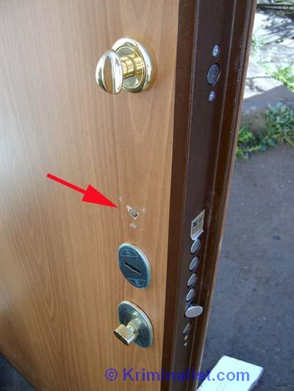
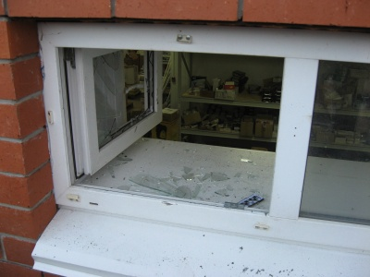
При детальному огляді першочергово обстежують місце проникнення злочинця до майна: двері, вікна, балкони, димоходи, дахи, стелі, підлоги, засувні пристрої, їх розміщення та стан.

Slide 18
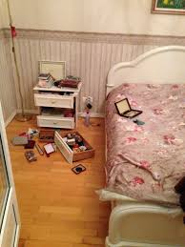
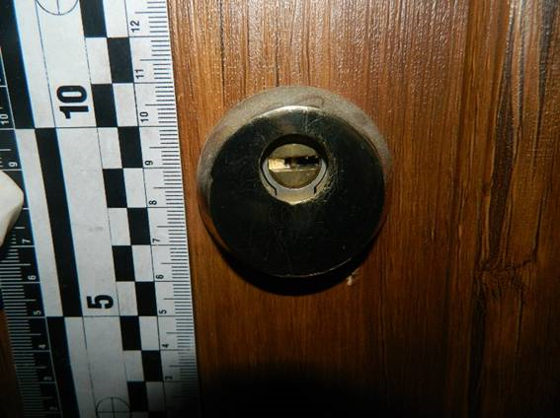
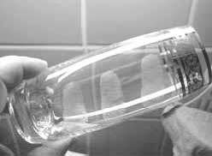
Сліди рук необхідно шукати, керуючись версією про дії злочинця: на засувних пристроях, вікнах, дверях, пакувальних матеріалах, пляш­ках, склі балконів, касових апаратах, сейфах, посуді та інших пред­метах. Сліди знарядь злому можуть залишитися на замках, петлях дверей, накладках та інших частинах вікон і дверей, а також навколо них. З метою виявлення слідів ніг оглядаються припустимі шляхи зникнення злочинців. Особливо уважно оглядають­ся предмети з явними слідами злочину (відкриті та пошкоджені шафи, шухляди і кришки письмових столів, шкатулки, предмети пакування).

Slide 19
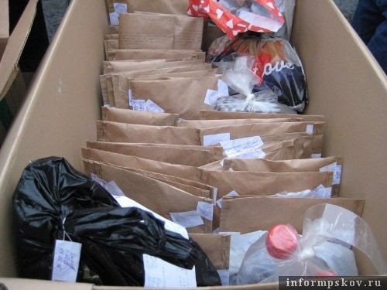
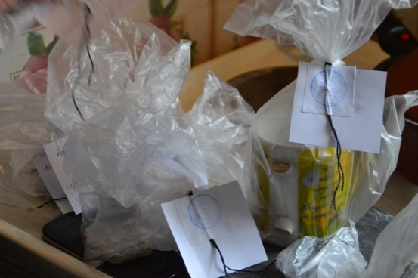
При проведенні огляду дозволяється вилучення лише речей і документів, які мають значення для кримінального провадження, та речей, вилучених з обігу. Усі вилучені речі і документи підлягають негайному огляду і опечатуванню із завіренням підписами осіб, які брали участь у проведенні огляду. У разі якщо огляд речей і документів на місці здійснити неможливо або їх огляд пов’язаний з ускладненнями, вони тимчасово опечатуються і зберігаються у такому вигляді доти, доки не буде здійснено їх остаточні огляд і опечатування.

Slide 20
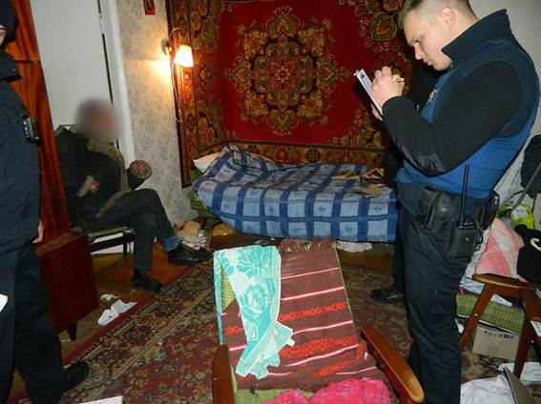
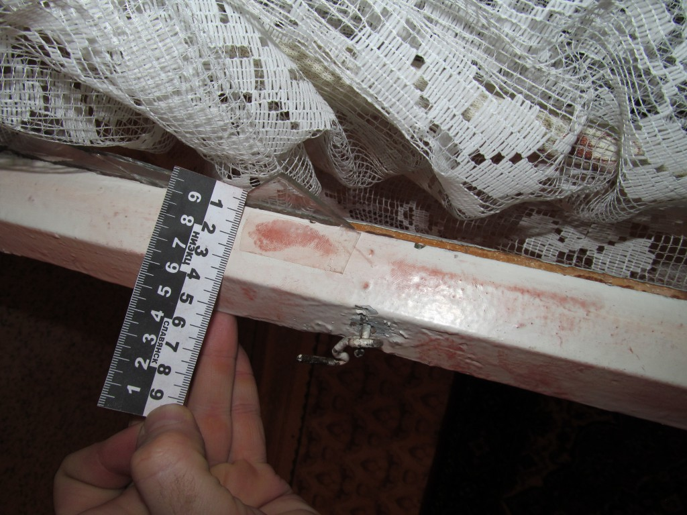
Під час ОМП при розслідуванні крадіжок із квартири слідчий, прокурор або за їх дорученням залучений спеціаліст має право проводити вимірювання, фотографування, звуко- чи відеозапис, складати плани і схеми, виготовляти графічні зображення оглянутого місця чи окремих речей, виготовляти відбитки та зліпки, оглядати і вилучати речі і документи, які мають значення для кримінального провадження.

Slide 21
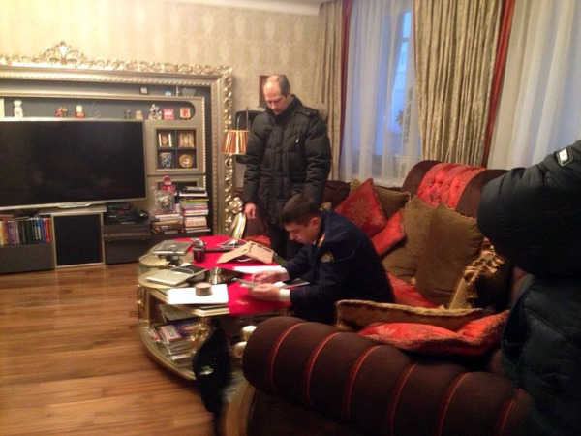
Про вжиті заходи та факти виявлення слідової інформації спеціалісти інформують слідчого. Під час фіксації виявленої слідової інформації в протоколі спеціалісти надають допомогу слідчому в описі специфічних ознак (вид та кількість виявлених слідів, їх локалізація, спосіб виявлення); Спеціаліст відповідає за якість та повноту виконання отриманих від слідчого або керівника органу досудового розслідування доручень під час проведення ОМП при розслідуванні крадіжок із квартири.

Slide 22
Дякую за увагу!

